Slide 1
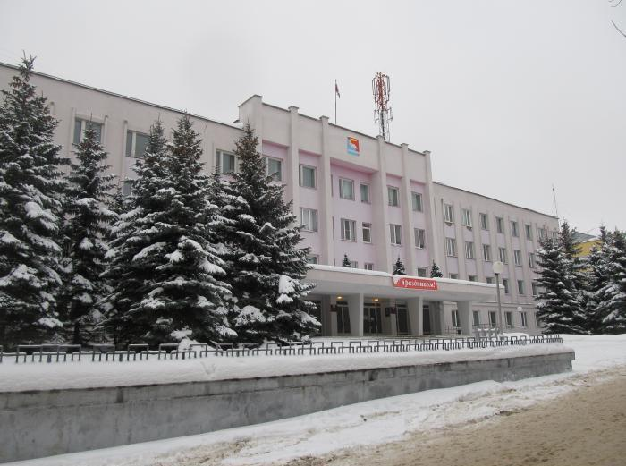
«Бюджет для граждан» к проекту решения Совета Фурмановского городского поселения «Об утверждении отчета об исполнении бюджета Фурмановского городского поселения за 2019 год»
Фурмановское городское поселение

Slide 2
Уважаемые жители Фурмановского городского поселения!
Одна из основных целей бюджетной политики – обеспечение прозрачности, открытости и доступности бюджетного процесса для населения. Инструментом реализации этой цели является «Бюджет для граждан».
«Бюджет для граждан» - это аналитический материал, разрабатываемый в целях ознакомления граждан с основными целями, задачами и приоритетными направлениями бюджетной политики Фурмановского муниципального района, планируемыми и достигнутыми результатами использования бюджетных ассигнований.
Надеемся, что представление бюджета в понятной и доступной форме повысит уровень общественного участия жителей в бюджетном процессе Фурмановского муниципального района. Возможность влияния граждан на состав бюджета – участие в публичных слушаниях по вопросам планирования и исполнения бюджета.
«Бюджет для граждан» подготовлен финансовым отделом администрации Фурмановского муниципального района.
Место нахождения: Ивановская область, город Фурманов, ул. Социалистическая, д. 15
Телефон: (49341) 2-18-15, 2-00-22
Факс (49341) 2-00-22
Адрес электронной почты fofurmanov@mail.ru

Slide 3
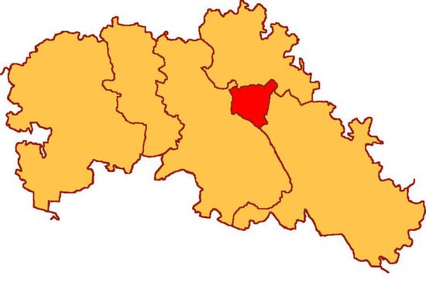
Фурмановское городское поселение
Фурмановское городское поселение – муниципальное образование в составе Фурмановского муниципального района Ивановской области.
Административный центр – город Фурманов.
Фурмановское городское поселение на карте Фурмановского муниципального района

Slide 4
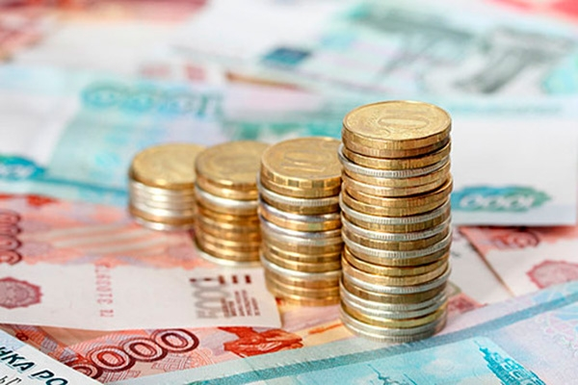
Основные понятия и термины
Бюджет - это форма образования и расходования денежных средств, предназначенных для финансового обеспечения задач и функций государства и местного самоуправления.

Slide 5
Основные понятия и термины
Бюджет Фурмановского муниципального района
Бюджет Фурмановского городского поселения
Бюджеты сельских поселений Фурмановского муниципального района
Консолидированный бюджет Фурмановского муниципального района

Slide 6
Основные понятия и термины
Поступающие в бюджет денежные средства являются доходами
Налоговые доходы (часть доходов граждан и организаций, которые они обязаны платить государству)
Неналоговые доходы (платежи в виде штрафов, санкций за нарушение законодательства, платежи за пользование имуществом государства, средства самообложения граждан)
Безвозмездные поступления
(средства, которые поступают в бюджет безвозмездно из других бюджетов, а также от юридических и физических лиц)

Slide 7
Основные понятия и термины
Выплачиваемые из бюджета денежные средства называются расходами бюджета.

Slide 8
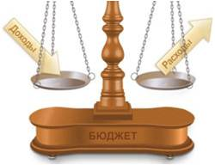
Основные понятия и термины
Превышение доходов над расходами образует положительный остаток бюджета
ПРОФИЦИТ
Если расходная часть бюджета превышает доходную, то бюджет формируется с
ДЕФИЦИТОМ

Slide 9
Основные понятия и термины
Муниципальный долг – обязательства, возникающие из муниципальных заимствований, гарантий по обязательствам третьих лиц, другие обязательства в соответствии с видами долговых обязательств, принятые на себя муниципальным образованием.
Межбюджетные трансферты – средства, предоставляемые одним бюджетом бюджетной системы Российской Федерации другому бюджету Российской Федерации.
Дотации – межбюджетные трансферты, предоставляемые на безвозмездной и безвозвратной основе без установления направлений и (или) условий их использования.
Муниципальная программа – комплекс мероприятий, увязанных по ресурсам, срокам и исполнителям, направленных на достижение целей социально-экономического развития Фурмановского муниципального района в определенной сфере.

Slide 10
Сведения о прогнозируемых и фактических значениях социально – экономического развития Фурмановского городского поселения
В тысячах рублей
Наименование показателя | Ед. изм. | 2018 (факт) | 2019 (прогноз) | 2019 (факт) | Отклонения факта от прогноза | Динамика к 2018 году
Численность населения (среднегодовая) | тыс. чел. | 33,634 | 33,310 | 33,254 | -0,056 | -0,38
Валовой муниципальный продукт | млн. руб. | 12279,618 | 12402,414 | 12514,8 | +112,386 | +235,182
Прибыль прибыльных предприятий | млн. руб. | 290,117 | 253,084 | 550,983 | +297,899 | +260,866
Индекс потребительских цен | в среднем за год, % | 104,3 | 104,3 | 103,8 | -0,5 | -0,5
Средняя номинальная заработная плата | руб. | 23917,0 | 25352,02 | 25975,9 | +623,88 | +2058,9
Уровень зарегистрированной безработицы у трудоспособному населению | % | 0,58 | 0,66 | 0,53 | -0,13 | -0,05
Ввод в эксплуатацию жилых домов за счет всех источников финансирования | тыс. кв.м общей площади | 2,436 | 2,5 | 3,162 | 0,662 | 0,726
Уровень долговой нагрузки
Муниципальный долг Фурмановского городского поселения на начало и конец 2019 года отсутствовал, также не планировалось осуществление расходов по обслуживанию муниципального долга.

Slide 11
Бюджет Фурмановского городского поселения
В тысячах рублей

Slide 12
Сведения о фактических поступлениях доходов по видам доходов в сравнении с утвержденными значениями
Наименование налоговых доходов | Утверждено на 2019 год (тыс. руб.) | Исполнено за 2019 год (тыс. руб.) | Пояснение различий между утвержденными и фактическими значениями
Налог на доходы физических лиц | 114488,7 | 122073,1 | Увеличение поступлений НДФЛ в связи с увеличением минимального размера оплаты труда
Доходы от уплаты акцизов на нефтепродукты | 2862,6 | 3116 | Прогноз предоставлен Управлением Федерального казначейства по Ивановской области
Налоги на имущество, в том числе: | 28376,1 | 29787,4
-налог на имущество физических лиц | 7000 | 7726,4 | Рост поступлений в связи с расчетом налоговой базы исходя из кадастровой стоимости объекта (т.е. максимально приближенной к рыночной)
-земельный налог | 21576,1 | 22061
ИТОГО налоговые доходы : | 145927,4 | 154976,5

Slide 13
Сведения о фактических поступлениях доходов по видам доходов в сравнении с утвержденными значениями
Наименование неналоговых доходов | Утверждено на 2019 год (тыс. руб.) | Исполнено за 2019 год (тыс. руб.) | Пояснение различий между утвержденными и фактическими значениями
Доходы от использования имущества, находящегося в государственной и муниципальной собственности, в том числе: | 3751,3 | 2865,9
- доходы, получаемые в виде арендной платы за земельные участки | 1223 | 1253,4 | Сверх плана поступили платежи, взысканные в результате проведенной претензионной работы
- плата за наем муниципальных жилых помещений | 2578,3 | 2612,5 | Рост поступлений в связи с сверх поступившими платежами, взысканными в результате проведенной претензионной работы
Доходы от оказания платных услуг (работ) и компенсации затрат государства | 7464,3 | 7595,6
Доходы от продажи материальных и нематериальных активов | 1535,6 | 1535,6
Штрафы, санкции, возмещение ущерба | 282,3 | 286,3 | Увеличилось количество налагаемых штрафов
Прочие неналоговые
Итого неналоговые доходы: | 13033,5 | 13283,4

Slide 14
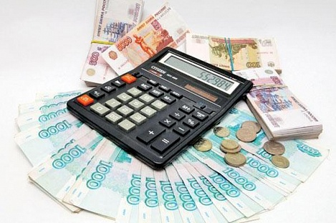
Расходы

Slide 15
Расходы по разделам и подразделам классификации расходов бюджета
Общегосударственные вопросы
В тысячах рублей
Наименование | Утверждено на 2019 год | Исполнено за 2019 год | Отклонение | Причины отклонений
Всего, в том числе: | 27618,8 | 24817,1 | -2801,6
Судебная система | 8,1 | 8,1 | 0
Обеспечение деятельности финансовых, налоговых и таможенных органов и органов финансового (финансово-бюджетного) надзора | 1,0 | 1,0 | 0
Обеспечение проведения выборов и референдумов | 307,0 | 307,0 | 0
Резервные фонды | 65,5 | 0,0 | -65,5 | Не в полном объеме израсходованы средства резервного фонда в связи с отсутствием обращений о выделении средств на непредвиденные расходы и ликвидацию последствий стихийных бедствий.
Другие общегосударственные вопросы | 27237,2 | 24501,0 | -2736,1 | Ремонтные работы были перенесены на следующий год

Slide 16
Национальная безопасность и правоохранительная деятельность
Наименование | Утверждено на 2019 год | Исполнено за 2019 год | Отклонение | Причины отклонений
Всего, в том числе: | 751,9 | 749,1 | -2,8
Защита населения и территории от чрезвычайных ситуаций природного и техногенного характера, гражданская оборона | 461,6 | 458,8 | -2,8 | Экономия по итогам торгов
Обеспечение пожарной безопасности | 290,3 | 290,3 | 0
Национальная экономика
Наименование | Утверждено на 2019 год | Исполнено за 2019 год | Отклонение | Причины отклонений
Всего, в том числе: | 99059,3 | 96615,7 | -2443,6
Дорожное хозяйство (дорожные фонды) | 87154,4 | 84710,8 | -2443,6 | Экономия по результатам конкурсных процедур, оплата по заключенному контракту произведена по фактически оказанным услугам
Другие вопросы в области национальной экономики | 11904,9 | 11904,9 | 0 | Экономия по результатам конкурсных процедур
В тысячах рублей

Slide 17
Жилищно-коммунальное хозяйство
В тысячах рублей
Наименование | Утверждено на 2019 год | Исполнено за 2019 год | Отклонение | Причины отклонений
Всего, в том числе: | 113509,6 | 106071,7 | -7437,9
Жилищное хозяйство | 3387,9 | 2407,1 | -980,8 | Экономия по результатам конкурсных процедур
Коммунальное хозяйство | 51967,2 | 51861,8 | -105,4 | Субсидии предоставлены в рамках договора, экономия по результатам конкурсных процедур
Благоустройство | 58154,5 | 51802,8 | -6351,7 | Экономия по результатам конкурсных процедур, оплата по контракту произведена по фактически оказанным услугам
Образование
Наименование | Утверждено на 2019 год | Исполнено за 2019 год | Отклонение | Причины отклонений
Всего, в том числе: | 500,0 | 496,1 | -3,9
Молодежная политика и оздоровление детей | 500,0 | 496,1 | -3,9 | Экономия средств бюджета

Slide 18
В тысячах рублей
Культура и кинематография
Наименование | Утверждено на 2019 год | Исполнено за 2019 год | Отклонение | Причины отклонений
Всего, в том числе: | 43031,8 | 42823,1 | -208,7
Культура | 34978,4 | 34788,9 | -189,5 | Экономия средств бюджета.
Кинематография | 759,8 | 759,8 | -
Другие вопросы в области культуры, кинематографии | 7293,6 | 7274,4 | -19,2 | Экономия средств бюджета.
Физическая культура и спорт
Наименование | Утверждено на 2019 год | Исполнено за 2019 год | Отклонение | Причины отклонений
Всего, в том числе: | 14751,8 | 14543,5 | -208,3
Физическая культура | 14751,8 | 14543,5 | -208,3 | Экономия средств бюджета.

Slide 19
Муниципальная программа «Развитие культуры Фурмановского муниципального района»
Наименование | Утверждено на 2019 год, тыс.руб. | Исполнено за 2019 год, тыс.руб.
Муниципальная программа - всего, в том числе: | 43031,8 | 42823,1
Подпрограмма «Организация культурного досуга, библиотечного обслуживания и музейного дела» | 42272,0 | 42063,3
Подпрограмма «Деятельность в области демонстрации кинофильмов» | 759,8 | 759,8

Slide 20
Муниципальная программа «Развитие культуры Фурмановского муниципального района»
Исполнение целевых индикаторов (показателей) программы
Наименование целевого показателя | 2018г. | 2019 год
 |  | план | факт
Доля жителей, охваченных библиотечным обслуживанием от общего количества населения (%) | 20 | 20 | 32
Доля победителей и призёров смотров, конкурсов, фестивалей, соревнований районного, областного, всероссийского и международного уровня (%) | 25 | 25 | 25
Доля жителей, посещающих культурные мероприятия, музейные выставки, от общего количества населения (%) | 85 | 85 | 86
Количество выставок работ художников в отчетный период (шт) | 33 | 33 | 34
Количество показов отечественных фильмов Российской Федерации от общего количества (%) | 50 | 50 | 50
Количество посещений киносеансов (ед.посещений) | 12000 | 12000 | 17172
Охват населения услугами кинопоказа в общей численности населения |  | 38 | 43

Slide 21
Муниципальная программа «Забота и поддержка»
Наименование | Утверждено на 2019 год, тыс.руб. | Исполнено за 2019 год, тыс.руб.
Муниципальная программа – всего, в том числе: | 40605 | 40605
Подпрограмма «Организация льготного банного обслуживания» | 1 000,0 | 1 000,0
Подпрограмма «Субсидирование для предоставления коммунальных услуг» | 39605 | 39605
Исполнение целевых индикаторов (показателей) реализации муниципальной программы
Наименование целевого индикатора (показателя) | Единица измерения | 2018 год | 2019 год
 |  |  | план | факт
Число посещений общих отделений бань | посещений | 38645 | 26269 | 39599
Число посещений ванн в банях | посещений | 2800 | 2555 | 1655
Количество юридических лиц, которым предоставлена субсидия на возмещение недополученных доходов, возникающих из-за разницы между экономически обоснованным тарифом и размером платы населения за одну помывку, установленным органами местного самоуправления | ед. | 1 | 1 | 1
Суммарная отапливаемая площадь жилищного фонда за отчетный период, в отношении которой предоставлена субсидия ресурсоснабжающим организациям и исполнителям коммунальных услуг, находящихся на территории Фурмановского городского поселения, на возмещение суммы затрат в связи с реализацией гражданам услуг отопления и горячего водоснабжения по нормам, не соответствующим фактическому потреблению | кв. м | 36203,45 | 36173,9 | 36287,6

Slide 22
Муниципальная программа «Управление муниципальным имуществом Фурмановского муниципального района»
Наименование | Утверждено на 2019 год, тыс.руб. | Исполнено за 2019 год, тыс.руб.
Муниципальная программа – всего, в том числе | 2922,8 | 2734,4
Подпрограмма «Управление муниципальным имуществом» | 384,6 | 376,9
Подпрограмма «Содержание муниципального жилищного фонда» | 2538,2 | 2357,5
Исполнение целевых индикаторов (показателей) реализации муниципальной программы
Наименование показателя | Ед. изм | 2018 год | 2019 год
 |  |  | план | факт
Количество объектов муниципального имущества, прошедших техническую инвентаризацию | ед. | 223 | 15 | 15
Количество объектов муниципального недвижимого имущества (за исключением земельных участков), права на которые зарегистрированы | ед. | 6 | 15 | 10
Количество объектов муниципального имущества, прошедших независимую оценку | объектов | 7 | 7 | 7
Объем поступлений в бюджет поселения доходов от использования муниципального имущества: плата за наём муниципальных жилых помещений | тыс. руб. | 2054,9 | 2318,2 | 2398,5

Slide 23
Муниципальная программа «Безопасный район»
Наименование | Утверждено на 2019 год, тыс.руб. | Исполнено за 2019 год, тыс.руб.
Муниципальная программа - всего, в том числе | 559,7 | 559,7
Подпрограмма «Осуществление мероприятий по участию в предупреждении и ликвидации последствий чрезвычайных ситуаций, в том числе по обеспечению безопасности людей на водных объектах, охране их жизни и здоровья» | 559,7 | 559,7
Исполнение целевых индикаторов (показателей) реализации муниципальной программы
Наименование показателя | Ед. изм. | 2018 год | 2019 год
 |  |  | план | факт
Снижение уровня правонарушений на улицах и в общественных местах | % | -5,8 | -6 | -6,1
Повышение полноты охвата населения средствами оповещения | тыс. чел. |  | 28 | 26,2

Slide 24
Муниципальная программа «Развитие малого и среднего предпринимательства в Фурмановском муниципальном районе»
Наименование | Утверждено на 2019 год, тыс.руб. | Исполнено за 2019 год, тыс.руб.
Муниципальная программа – всего, в том числе: | 11298,4 | 11298,4
Подпрограмма «Финансовая поддержка субъектов малого и среднего предпринимательства» | 11298,4 | 11298,4
Исполнение целевых индикаторов (показателей) реализации муниципальной программы
Наименование целевого индикатора (показателя) | 2018 год | 2019 год
 |  | план | факт
Количество субъектов малого и среднего предпринимательства (включая индивидуальных предпринимателей) в расчете на 1 тыс. человек населения, единиц | 27,4 | 26,4 | 26,0
Численность занятых в малом и среднем предпринимательстве на 1000 человек населения, чел. | 98,7 | 98,9 | 87,5
Среднемесячная заработная плата в малом и среднем бизнесе, руб. | 18500 | 18500 | 18500

Slide 25
Муниципальная программа «Обеспечение доступным и комфортным жильем населения Фурмановского муниципального района»
Наименование | Утверждено на 2019 год, тыс.руб. | Исполнено за 2019 год, тыс.руб.
Муниципальная программа - всего, в том числе | 55,8 | 55,8
Подпрограмма «Стимулирование развития жилищного строительства» | 55,8 | 55,8
Исполнение целевых индикаторов (показателей) реализации муниципальной программы
Наименование целевого индикатора (показателя) | 2018 год | 2019 год
 |  | план | факт
Количество проектов внесения изменений в документы территориального планирования, правила землепользования и застройки муниципальных образований Фурмановского муниципального района (ед.) | 1 | 1 | 1

Slide 26
Муниципальная программа «Развитие транспортной системы Фурмановского муниципального района»
Наименование | Утверждено на 2019 год, тыс.руб. | Исполнено за 2019 год, тыс.руб.
Муниципальная программа - всего, в том числе | 87054 | 84700,1
Подпрограмма «Ремонт автомобильных дорог» | 48872,7 | 48476
Подпрограмма «Организация функционирования автомобильных дорог общего пользования» | 38181,3 | 36224,5
Исполнение целевых индикаторов (показателей) реализации муниципальной программы
Наименование показателя | Единица измерения | 2018 год (отчет) | 2019 год (план) | 2019 год (факт)
Прирост протяженности автомобильных дорог общего пользования местного значения на территории Фурмановского муниципального района Ивановской области, соответствующих нормативным требованиям к транспортно-эксплуатационным показателям, в результате капитального ремонта и ремонта автомобильных дорог | км | 5,9277 | 2,8 | 3,343

Slide 27
Муниципальная программа «Благоустройство Фурмановского муниципального района»
Наименование | Утверждено на 2019 год, тыс.руб. | Исполнено за 2019 год, тыс.руб.
Муниципальная программа - всего, в том числе | 58693,2 | 52236,4
Подпрограмма «Уличное освещение» | 12513,1 | 12162,7
Подпрограмма «Капитальный ремонт и ремонт уличного освещения в Фурмановском муниципальном районе» | 3693,3 | 3666,1
Подпрограмма «Благоустройство территории общего пользования» | 10005,2 | 9553,7
Подпрограмма «Содержание и благоустройство кладбищ» | 268,5 | 73,2
Подпрограмма «Зелёный и благоустроенный город» | 1708,3 | 1708,3
Подпрограмма «Формирование современной городской среды» | 30504,8 | 25072,4
Исполнение целевых индикаторов (показателей) реализации муниципальной программы
Наименование показателя | Единица измерения | 2018 год (отчет) | 2019 год (план) | 2019 год (факт)
Количество отремонтированных колодцев | шт. | 15 | 13 | 13
Ликвидация стихийных свалок | м3 | 4692,5 | 6350 | 6350
Количество благоустроенных дворовых территорий | шт | 10
Количество благоустроенных общественных территорий | ед | 1 | 5 | 4
Протяженность сетей уличного освещения | км |  | 86,8 | 87,251
Установка скамеек | шт |  | 8 | 30
Установка детских площадок | шт |  | 27 | 27

Slide 28
Муниципальная программа «Развитие физической культуры и спорта среди населения Фурмановского городского поселения»
Наименование | Утверждено на 2019 год, тыс.руб. | Исполнено за 2019 год, тыс.руб.
Муниципальная программа - всего, в том числе | 15251,8 | 15039,6
Подпрограмма «Развитие молодежной политики Фурмановского муниципального района» | 745,7 | 741,8
Подпрограмма «Организация и проведение спортивно-культурных мероприятий, профилактика наркомании» | 3107 | 3083,3
Подпрограмма «Обеспечение деятельности муниципального казённого учреждения «Отдел спорта Фурмановского муниципального района»» | 11399,1 | 11214,5

Slide 29
Муниципальная программа «Развитие физической культуры и спорта среди населения Фурмановского городского поселения»
Исполнение целевых индикаторов (показателей) реализации муниципальной программы
Наименование показателя | Единица измерения | 2018 год (отчет) | 2019 год (план) | 2019 год (факт)
Доля граждан Фурмановского муниципального района, систематически занимающихся физической культурой и спортом (% от общей численности населения района) | % | 33,5 | 34,2 | 35,0
Количество проводимых на территории района соревнований (ед.) | ед. | 63 | 65 | 82
Доля граждан, принявших участие в проведенных соревнованиях | % | 8,3 | 9,0 | 9,3
Количество граждан в возрасте от 14-35, вовлеченных в молодёжные мероприятия | чел. | 1570 | 1320 | 1430
Количество районных молодёжных мероприятий | ед. | 45 | 38 | 45
Количество граждан, вовлечённых в общегородские спортивные мероприятия | чел. | 6300 | 5400 | 5420
Число спортивных объектов, находящихся на балансе МКУ «Отдел спорта» | ед. | 11 | 12 | 19

Slide 30
Муниципальная программа «Обеспечение безопасности граждан и профилактика правонарушений на территории Фурмановского муниципального района»
Наименование | Утверждено на 2019 год, тыс.руб. | Исполнено за 2019 год, тыс.руб.
Муниципальная программа - всего, в том числе | 171,2 | 168,4
Подпрограмма «Профилактика правонарушений, терроризма и экстремизма на территории Фурмановского муниципального района» | 171,2 | 168,4
Исполнение целевых индикаторов (показателей) реализации муниципальной программы
Наименование показателя | Единица измерения | 2018 год | 2019 год (план) | 2019 год (факт)
Количество правонарушений, совершенных на территории района | ед. | 2019 | 2279 | 1874
Количество преступлений, совершенных на территории района | ед. | 528 | 500 | 430
Выявлено лиц, совершивших преступления | ед. | 289 | 280 | 228

Slide 31
Непрограммные направления деятельности
Наименование | Утверждено на 2019 год, тыс.руб. | Исполнено за 2019 год, тыс.руб.
Другие общегородские мероприятия | 14990,2 | 11773
Иные межбюджетные трансферты бюджету Фурмановского муниципального района на исполнение полномочий по осуществлению внешнего муниципального финансового контроля | 1,0 | 1,0
Исполнение судебных актов по искам о взыскании денежных средств за счет средств казны Фурмановского городского поселения | 1078 | 1078
Оплата членских взносов в Ассоциацию «Совет муниципальных образований» Ивановской области | 67,8 | 67,8
Взносы на капитальный ремонт общего имущества многоквартирных домов | 2932,5 | 2932,5
Социально – значимые проекты в бюджете Фурмановского городского поселения за 2019 год не планировались.

